Slide 1

Дипломный проект курса «Business Intelligence (BI) developer»
Автор: www.linkedin.com/in/vladislav-kislyankov-19a80620a

Slide 2
Содержание проекта
Концептуальное проектирование базы данных (БД)
Логическое проектирование БД
Физическое проектирование БД
Заполнение таблиц тестовыми данными
Тестирование БД
Создание объектов БД
Создание пакетов ETL
Визуализация данных в Power BI
Визуализация данных в Tableau

Slide 3
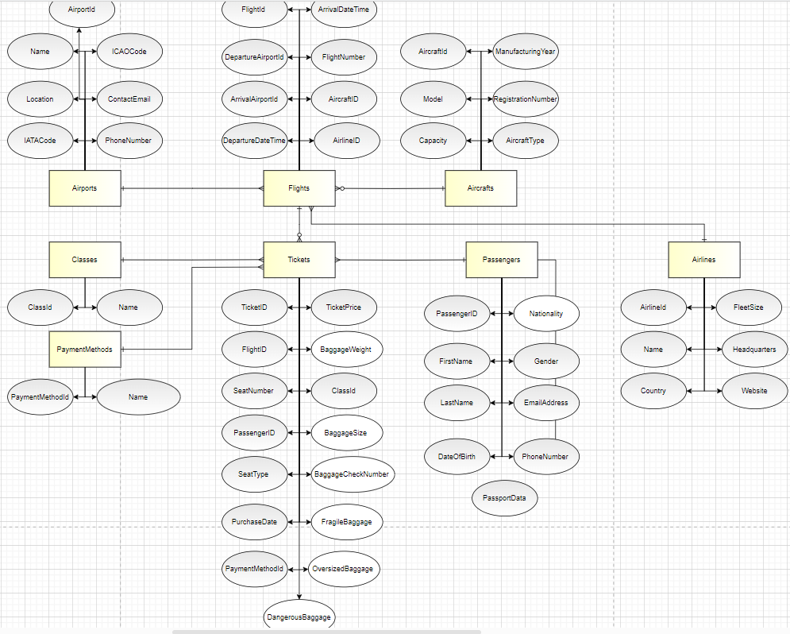
Концептуальное проектирование ER-диаграмма «Сущность-связь» с использованием веб-приложения DRAW.IO

Slide 4
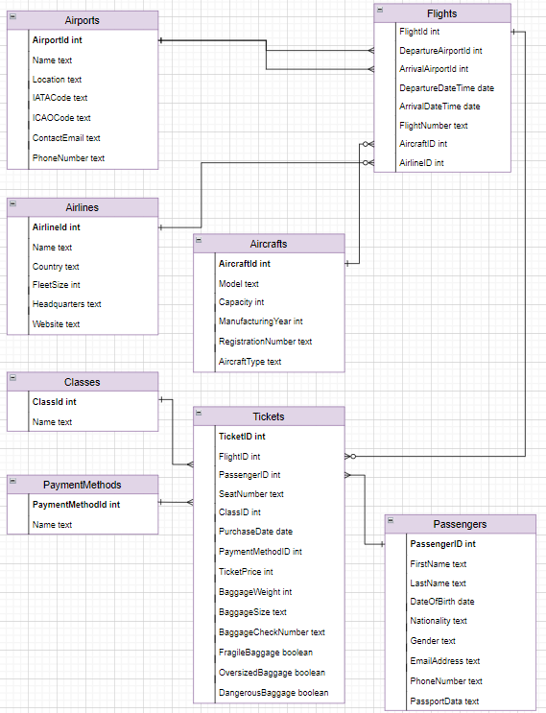
Логическое проектирование с использованием веб-приложения DRAW.IO

Slide 5
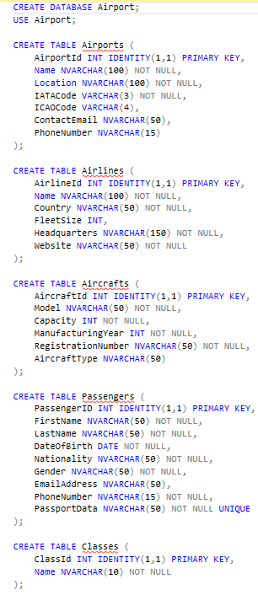
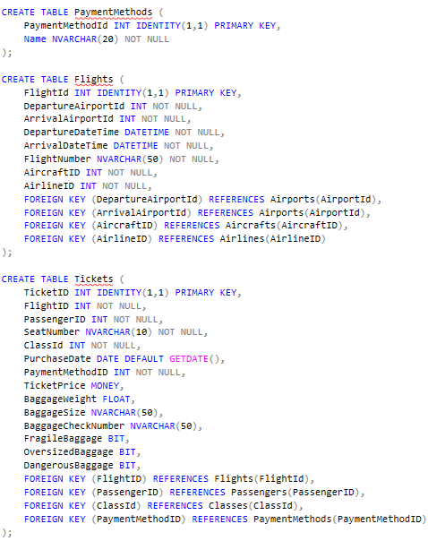
Физическое проектирование Создание таблиц с добавлением ограничений с использованием MS SQL Server Management Studio (SSMS)
[...]

Slide 6
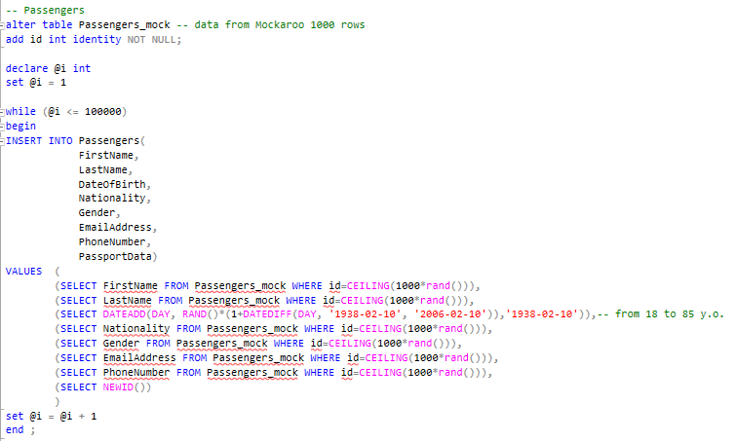
Заполнение таблиц тестовыми данными Таблица passengers

Slide 7
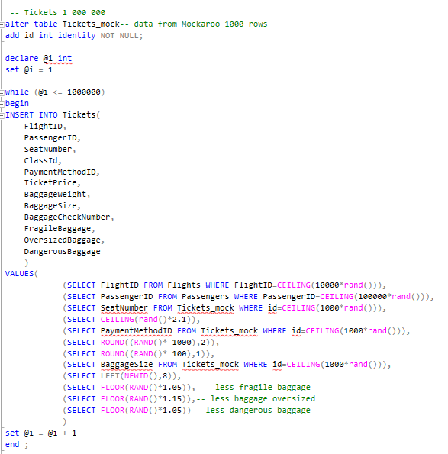
Заполнение таблиц тестовыми данными 1 000 000 Tickets

Slide 8
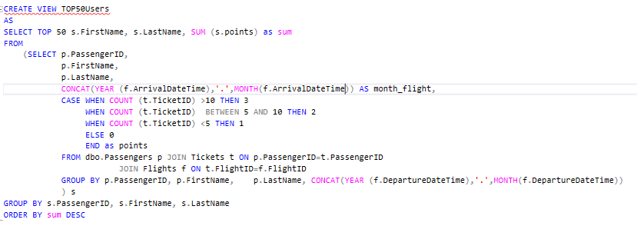
Создание объектов Представление (VIEW)
Задание:
Создайте объект для нахождения общего рейтинга топ 50 пассажиров за всю историю полетов, где рейтинг определяется общим количеством купленных билетов за месяц (1 место – 3 балла, 2 место – 2 балла, 3 место – 1 балл).

Slide 9
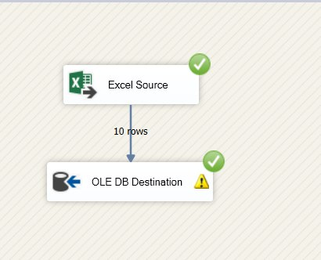
Создание пакетов ETL с использованием MS SQL Server Integration Services (SSIS)
Задание:
Создайте SSIS пакет с добавлением 10 новых результатов на основе эксель файла.

Slide 10
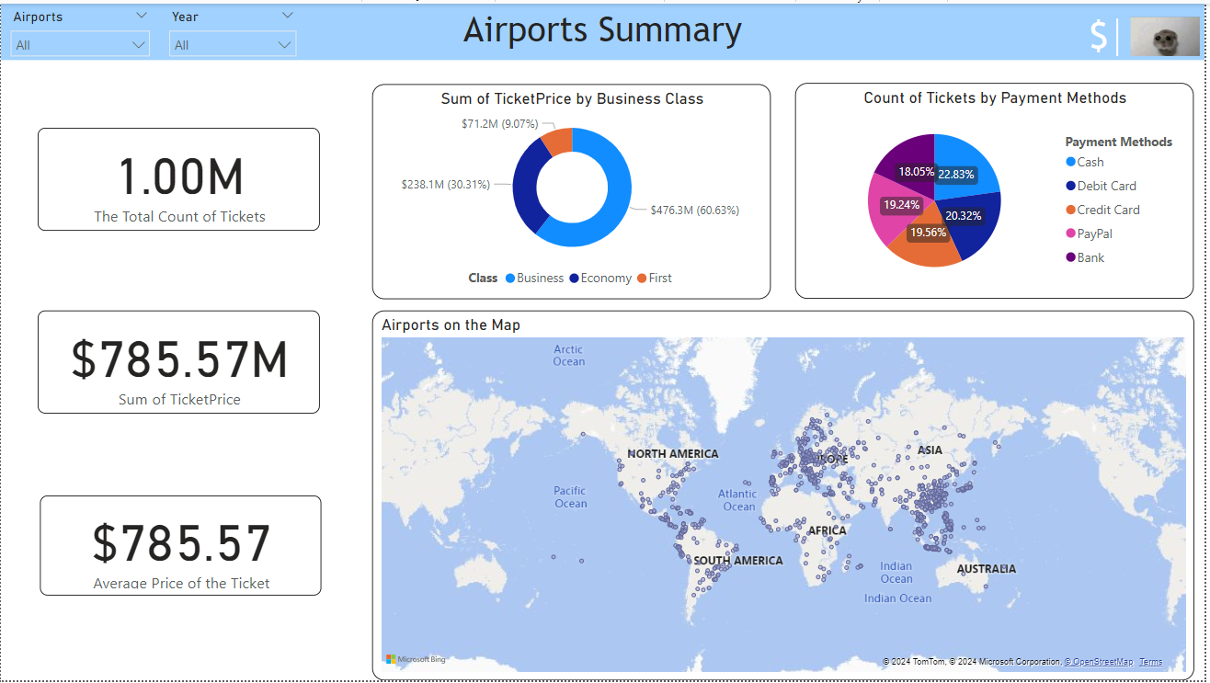
Визуализация данных в Power BI

Slide 11
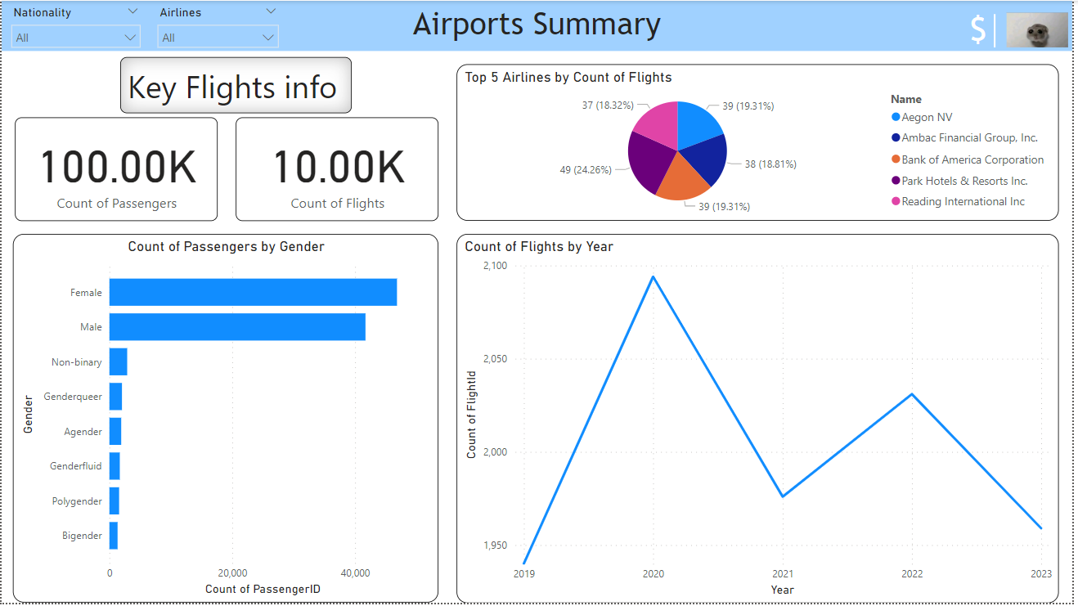
Визуализация данных в Power BI

Slide 12
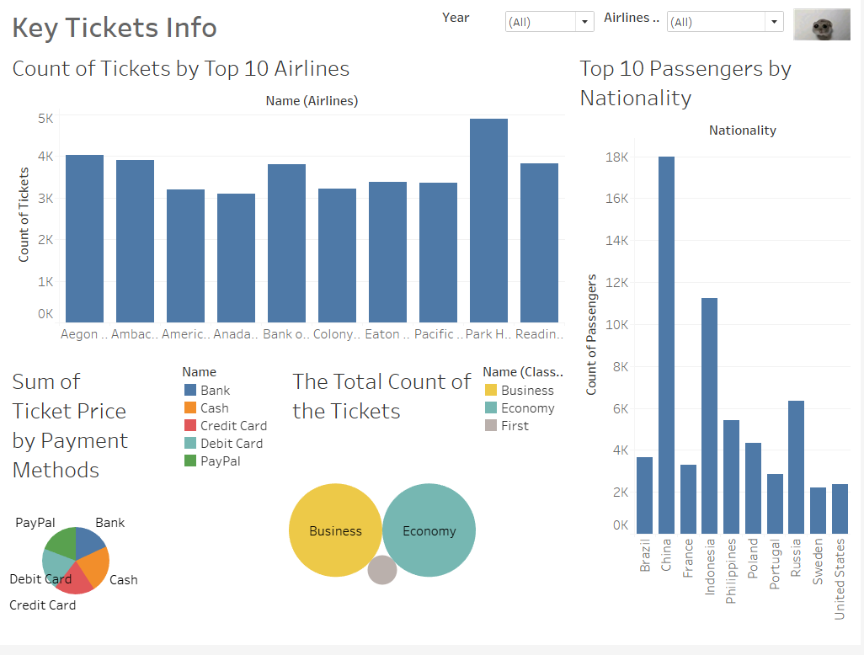
Визуализация данных в Tableau

Slide 13

Здесь могла быть важная цитата, но…..

Slide 14


Только если одну☺

